Slide 1

GIÁO ÁN
Lĩnh vực: Phát Triển Nhận Thức
Một Số Nghề Bé Biết
Tên bài: Đếm đến 3 và nhận biết nhóm có 3 đối tượng.Nhận biết số 3.
Lứa tuổi: Mẫu giáo 4-5 Tuổi
Giáo Viên:Nguyễn Thi Bích Hạnh

Slide 2

Ôn nhận biết số lượng 1,2

Slide 3
Đếm đến 3 và nhận biết nhóm có 3 đối tượng.Nhận biết số 3.

Slide 4

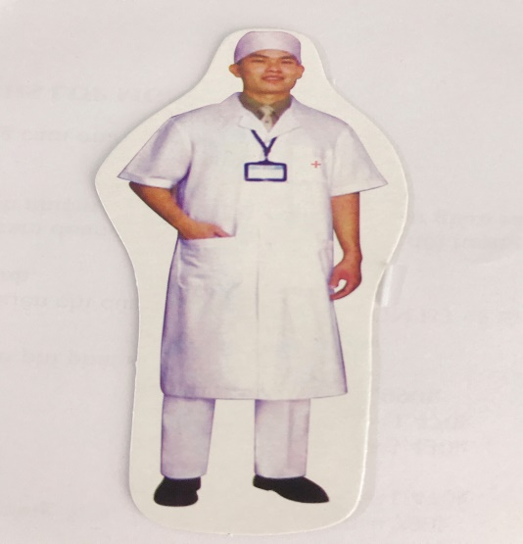
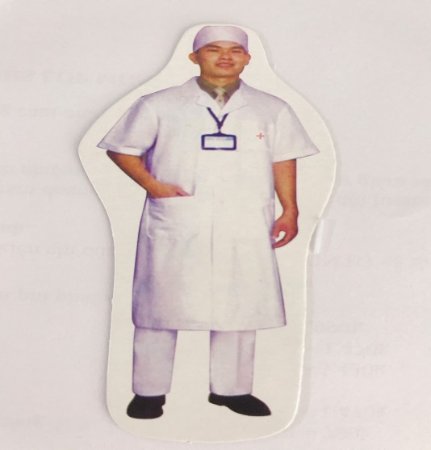


Slide 5
3

Slide 6
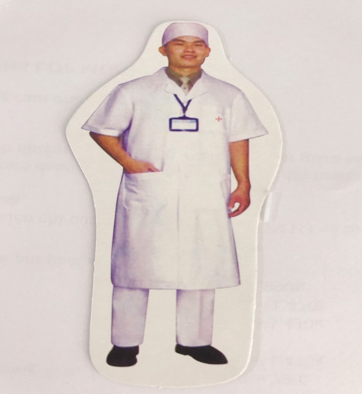


3
1
2

Slide 7


Trò chơi
Bé thi tài

Slide 8
Trò chơi
Bé tài giỏi

Slide 9


Kết thúc
Chúc thầy cô sức khoẻ
Chúc các bé chăm ngoan học giỏi

